Slide 1

โครงการ
นิติมิตร
ข้อมูลกฎหมายสำหรับองค์กรและบุคคล
รายการฟีเจอร์และหน้าจอจากระบบทดสอบ
ขอบเขตเฟสแรก: สัญญาทางการค้าและการผิดสัญญา
Version 1.0.4 · 2 ต.ค. 2569
1
Notes:
สรุปสั้น ๆ ของระบบนิติมิตรจากระบบทดสอบ ณ 2 ต.ค. 2569 เนื้อหากฎหมายทั้งหมดยังเป็นฉบับร่าง

Slide 2



ภาพรวมระบบ
เข้าใจสัญญา แล้วลงมือทำต่อได้
ถามกฎหมาย
คลังความรู้
ลงมือทำและองค์กร
คำตอบจากคลังความรู้ พร้อมอ้างอิง
บทความ ตัวบท อภิธานศัพท์
แบบหนังสือ อัปโหลดและตรวจสัญญา
ปัญหาที่ช่วย ถูกหักค่าปรับส่งงานล่าช้า · ซัพพลายเออร์ส่งของไม่ได้มาตรฐาน · ถูกเลิกสัญญากะทันหัน
ข้อมูลกฎหมายทั่วไป ไม่ใช่คำปรึกษาเฉพาะคดี
Notes:
ระบบช่วยธุรกิจ SME ที่ไม่มีฝ่ายกฎหมายเข้าใจสัญญาทางการค้า ขอบเขตเฟสแรกคือสัญญาและการผิดสัญญา

Slide 3
เส้นทางผู้ใช้หลัก
จากเล่าปัญหา สู่สิ่งที่ทำต่อได้จริง
1
2
3
4
5
เล่าปัญหา
ได้คำตอบ
อ่านต่อ
ทำหนังสือ
องค์กร
ภาษาของตัวเอง
พร้อมอ้างอิงมาตรา
ตัวบท บทความ ศัพท์
ดาวน์โหลด DOCX/PDF
อัปโหลดและตรวจสัญญา
Notes:
ถาม ได้คำตอบพร้อมอ้างอิง อ่านต่อ ทำแบบหนังสือ และสำหรับองค์กร อัปโหลดสัญญาเพื่อดูผลรายข้อ

Slide 4
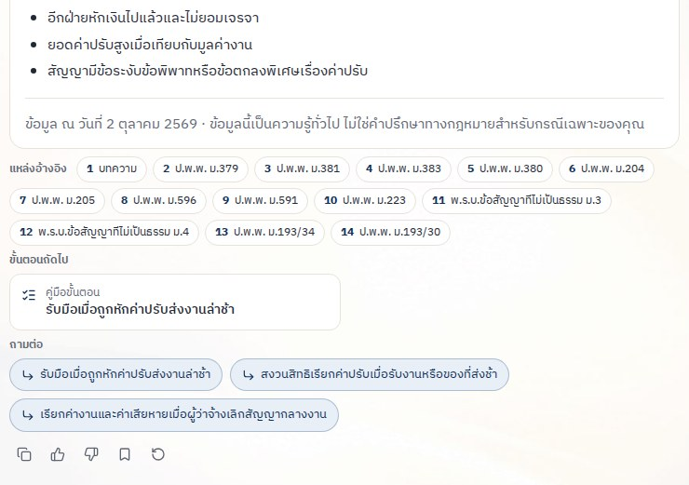
M2 · ถามกฎหมาย
คำตอบมีแหล่งอ้างอิงและวันที่ข้อมูล
ตอบจากคลังความรู้
กดแหล่งอ้างอิงเพื่อดูต้นฉบับ
มีขั้นตอนถัดไปและคำถามต่อ
เนื้อหาเป็นฉบับร่าง รอผู้ตรวจ
ภาพหน้าจอจากระบบทดสอบ 2 ต.ค. 2569
Notes:
คำถามตัวอย่างเรื่องค่าปรับส่งงานล่าช้า คำตอบมาจากคลังความรู้ พร้อมอ้างอิงมาตราและบทความ ณ วันที่ 2 ต.ค. 2569

Slide 5
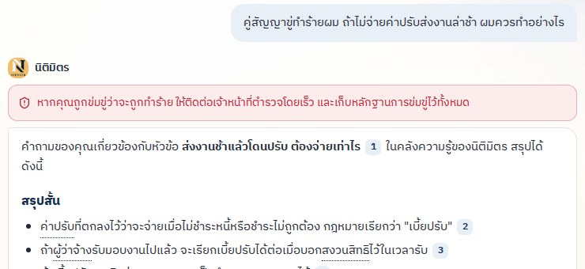
M2 · เรื่องเร่งด่วน
เรื่องเร่งด่วน มีกรอบเตือนก่อนคำตอบ
ตรวจจับ เช่น ถูกขู่ทำร้าย
แสดงกรอบเตือนสีแดงก่อนเนื้อหาคำตอบ
เบอร์ช่วยเหลือจะแสดงเมื่อมีข้อมูลที่ตรวจยืนยันแล้ว (ตอนนี้ยังไม่มี)
ภาพหน้าจอจากระบบทดสอบ 2 ต.ค. 2569
Notes:
คำถามเรื่องถูกขู่ทำร้ายแสดงกรอบเตือนสีแดงก่อนคำตอบ ยังไม่มีเบอร์โทรช่วยเหลือเพราะยังไม่มีข้อมูลหน่วยงานที่ตรวจยืนยัน

Slide 6
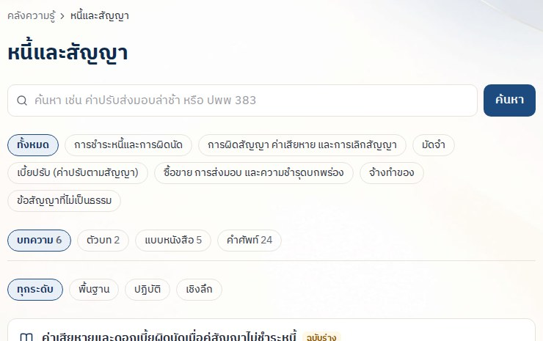
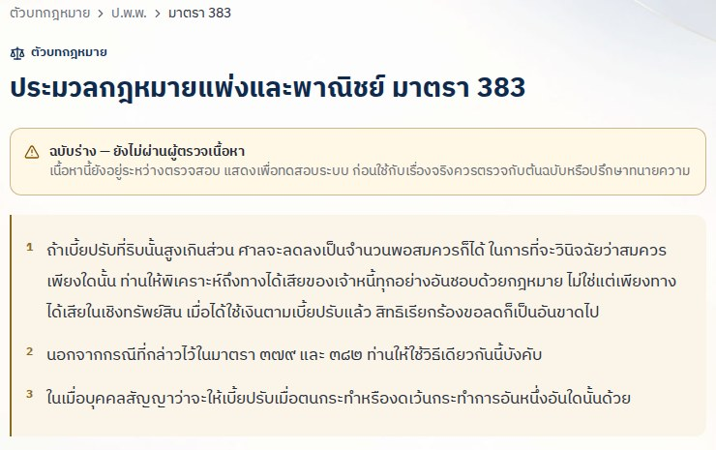
M3 · คลังความรู้
บทความ ตัวบท และอภิธานศัพท์
4 หมวด · ตัวบท 76 มาตรา · ศัพท์ 24 คำ
หมวดหนี้และสัญญา
ทุกชิ้นเป็นฉบับร่าง
ตัวบทแยกเป็นมาตรา
มีแหล่งที่มา วันมีผลยังไม่ยืนยัน
ภาพหน้าจอจากระบบทดสอบ 2 ต.ค. 2569
Notes:
คลังความรู้ 43 ชิ้น (บทความ ตัวบท คู่มือ แบบหนังสือ ศัพท์) ทั้งหมดเป็นฉบับร่าง รอผู้ตรวจที่เป็นนักกฎหมาย

Slide 7
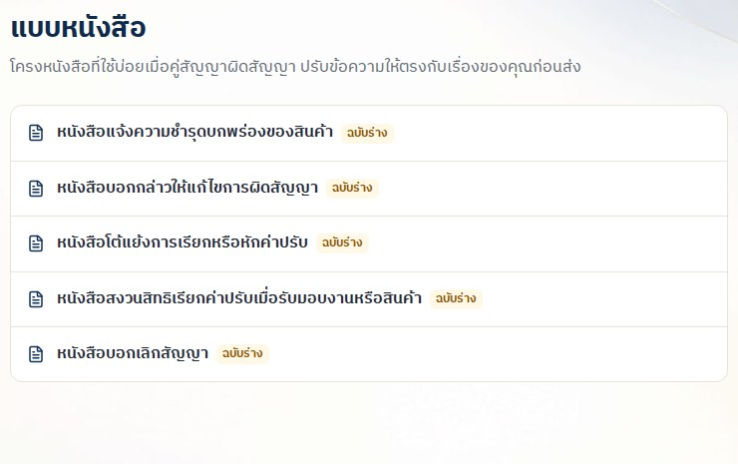
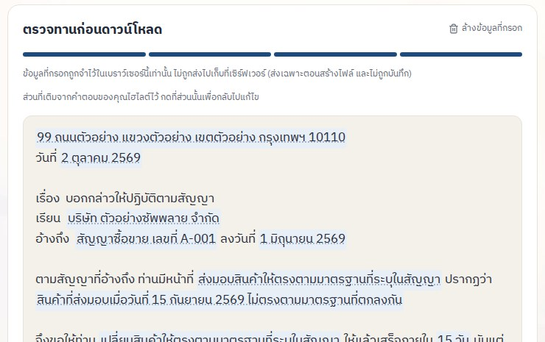
M6 · แบบหนังสือ
แบบหนังสือ กรอกทีละขั้น ได้ DOCX/PDF
5 แบบหนังสือ
เกี่ยวกับการผิดสัญญา ฉบับร่าง
ตรวจทานก่อนดาวน์โหลด
ข้อมูลที่กรอกอยู่ในเบราว์เซอร์
ภาพหน้าจอจากระบบทดสอบ 2 ต.ค. 2569
Notes:
เป็นโครงหนังสือทั่วไป ไม่ใช่คำฟ้องหรือเอกสารยื่นศาล ข้อมูลในภาพเป็นข้อมูลสมมติ

Slide 8
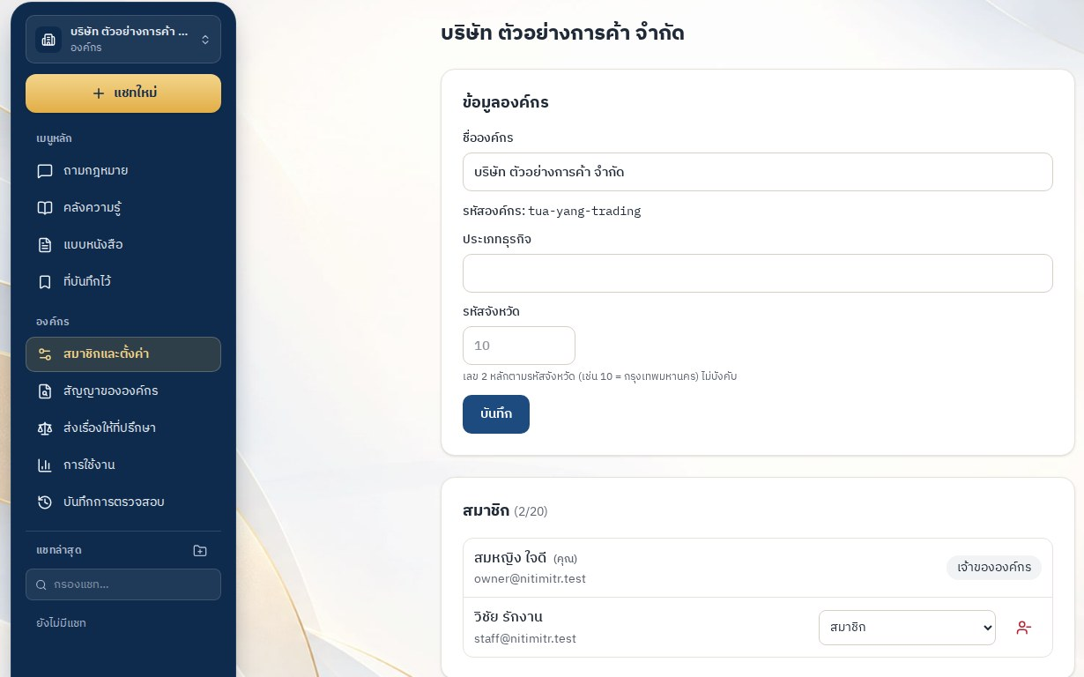
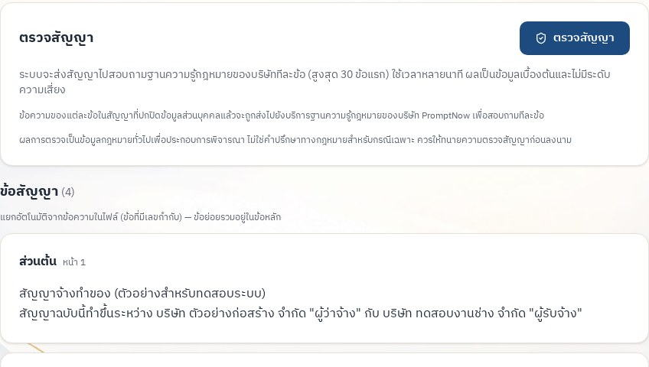
M11 · M12 · องค์กรและสัญญา
พื้นที่ทำงานองค์กร และอัปโหลดสัญญา
สมาชิกและตั้งค่า
เจ้าของ ผู้ดูแล สมาชิก ที่ปรึกษา
อัปโหลดสัญญา
แยกเป็นข้อ ให้เทียบต้นฉบับ
ภาพหน้าจอจากระบบทดสอบ 2 ต.ค. 2569
Notes:
ข้อมูลแยกตามองค์กร ไฟล์สัญญาสแกนไวรัสและเข้ารหัสก่อนเก็บ PDF/DOCX ไม่เกิน 20 MB ชื่อองค์กรในภาพเป็นข้อมูลสมมติ

Slide 9
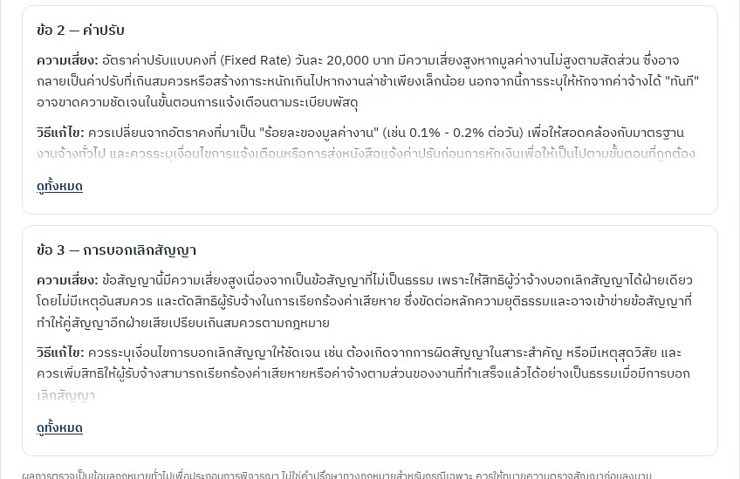
M12 · ตรวจสัญญา
ผลตรวจรายข้อ จากฐานความรู้ของบริษัท
ถามทีละข้อ (สูงสุด 30 ข้อแรก)
ผลเป็นข้อความ: ความเสี่ยง วิธีแก้ไข
ไม่มีอ้างอิงมาตรา ไม่มีระดับความเสี่ยง
ควรให้ทนายตรวจก่อนลงนาม
ภาพหน้าจอจากระบบทดสอบ 2 ต.ค. 2569
Notes:
ผลมาจากบริการฐานความรู้ของบริษัท PromptNow ถามทีละข้อ ข้อความถูกปกปิดข้อมูลส่วนบุคคลก่อนส่ง ไม่มีอ้างอิงและไม่มีระดับความเสี่ยง สัญญาในภาพเป็นไฟล์ตัวอย่าง

Slide 10
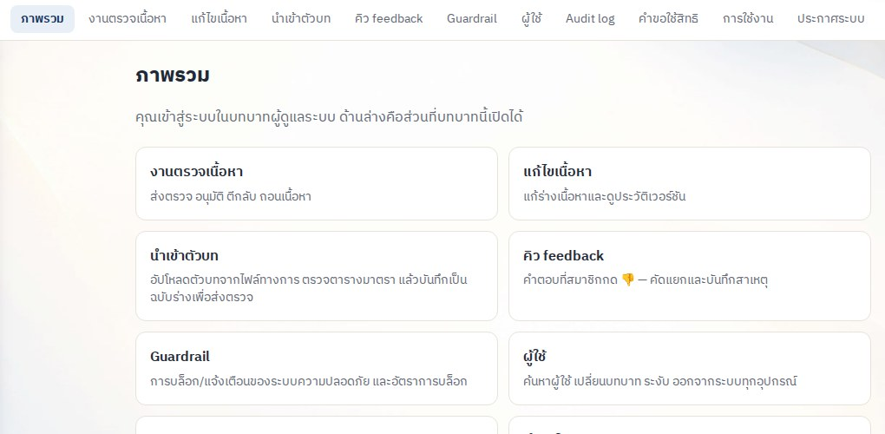
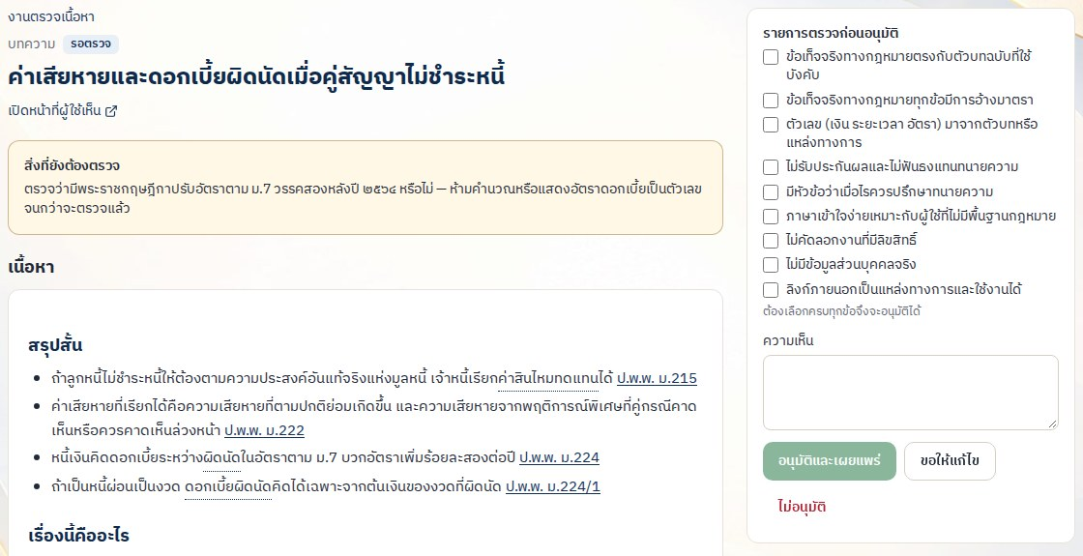
M10 · หลังบ้าน
หลังบ้านสำหรับทีมงาน และเนื้อหาต้องผ่านผู้ตรวจ
13 เมนูตามบทบาท
แก้เนื้อหา นำเข้าตัวบท ผู้ใช้ สวิตช์ฉุกเฉิน
ผู้ตรวจติ๊กรายการ 9 ข้อ
ก่อนอนุมัติ ระบบไม่เผยแพร่เอง
ภาพหน้าจอจากระบบทดสอบ 2 ต.ค. 2569
Notes:
ผู้ดูแลระบบเห็น 13 เมนู บรรณาธิการและผู้ตรวจเห็นเฉพาะเมนูของบทบาท ตอนนี้ยังไม่มีเนื้อหาชิ้นใดผ่านผู้ตรวจ

Slide 11
บทบาทและสิทธิ์
ใครทำอะไรได้บ้าง
ในระบบ
ในองค์กร
ผู้ทดลองใช้
ถามและอ่าน 10 ข้อความต่อวัน
เจ้าของ
ทุกอย่างในองค์กร
สมาชิก
เก็บคำตอบ ตั้งค่าบัญชี
ผู้ดูแล
จัดการสมาชิก
บรรณาธิการ
แก้ร่างเนื้อหา
สมาชิก
ถาม อัปโหลดสัญญา
ผู้ตรวจ
อนุมัติเนื้อหา
ที่ปรึกษากฎหมาย
รับเรื่องที่ส่งมา
ผู้ดูแลระบบ
จัดการทุกอย่าง
Notes:
บทบาทในระบบและในองค์กร ทีมงานต้องให้ผู้ดูแลระบบตั้งสิทธิ์ให้ก่อน

Slide 12
ความปลอดภัยและข้อมูลส่วนบุคคล
ข้อมูลของผู้ใช้ได้รับการปกป้องอย่างไร
ปกปิดข้อมูลส่วนบุคคล
สัญญาเข้ารหัส สแกนไวรัส
ข้อมูลแยกตามองค์กร
ปกปิดเลขบัตร เบอร์โทร เลขบัญชี อีเมล ก่อนส่งออกนอกระบบ รวมถึงข้อความสัญญา
ไฟล์สัญญาถูกสแกนไวรัสก่อนรับ และเข้ารหัสก่อนเก็บ
ข้อมูลแต่ละองค์กรแยกกัน มีชุดทดสอบการเข้าข้ามองค์กร
PDPA
ควบคุมการใช้งานและทีมงาน
สำรองข้อมูล
ขอความยินยอม ดาวน์โหลดและลบข้อมูลตัวเองได้ (ลบมีช่วงเปลี่ยนใจ 30 วัน)
จำกัดการใช้งาน มีสวิตช์ฉุกเฉิน ทีมงานใช้ 2 ขั้นตอน (เปิดบังคับได้)
สำรองข้อมูลแบบเข้ารหัส และพิสูจน์แล้วว่ากู้คืนได้
ตรวจสอบภายใน ยังไม่ผ่าน pentest โดยบุคคลที่สาม
Notes:
ทุกข้อในหน้านี้ตรวจสอบได้จากระบบจริง ยังไม่ได้ทดสอบเจาะระบบโดยบุคคลที่สาม

Slide 13
สถานะปัจจุบัน
ทำงานได้แล้ว และ pilot ต้องมีอะไร
ทำงานได้แล้ว (บนเครื่องทดสอบ)
ต้องมีก่อน pilot
ถามกฎหมาย คลังความรู้
แบบหนังสือ DOCX/PDF
องค์กรและตรวจสัญญา
หลังบ้านและขั้นตอนตรวจ
ผู้ตรวจที่เป็นนักกฎหมาย (เนื้อหา 43 ชิ้นเป็นฉบับร่าง)
VM โดเมน และ SMTP จริง
pentest โดยบุคคลที่สาม
Notes:
สถานะ ณ 2 ต.ค. 2569 ตัวบทและบทความทั้งหมดยังไม่ผ่านผู้ตรวจ ผลตรวจสัญญาไม่มีอ้างอิงมาตรา

Slide 14
แผนถัดไป (ยังไม่พัฒนา)
สิ่งที่วางแผนไว้
12 ม.ค. 2570
เริ่ม pilot กับองค์กรนำร่อง 3–5 แห่ง
เฟส 2
บริการบุคคลทั่วไปเต็มรูปแบบ
เฟส 2
หมวดกฎหมายอื่น
Notes:
เฉพาะรายการที่เขียนเป็นแผนในเอกสารโครงการ pilot เริ่ม 12 ม.ค. 2570

Slide 15
ขอบคุณ
Notes:
ขอบคุณครับ/ค่ะ

